Slide 1
Réservé
Εύκολες και γρήγορες κρατήσεις

Slide 2
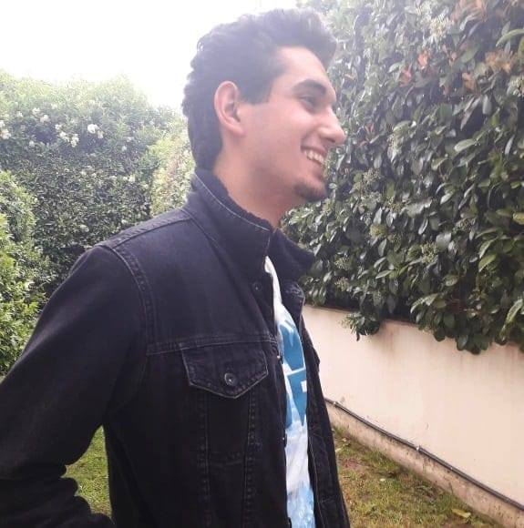



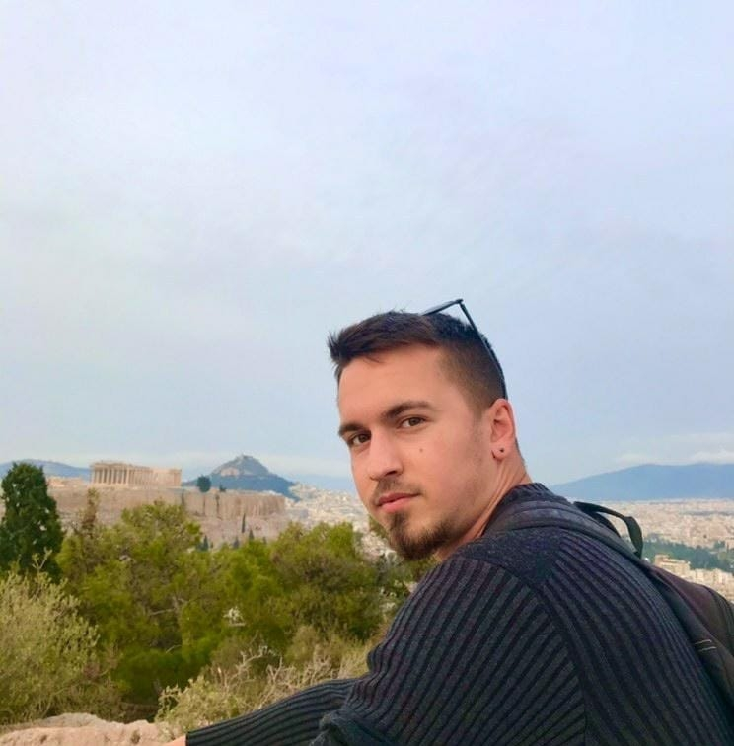
Η ΟΜΑΔΑ
Άτομα που τρώνε πολύ...
Φίλιππος
Δουραχαλής
Αθανάσιος
Μακρής
Στέφανος
Μεϊδάνης
Γεωργία
Ζαχαροπούλου
Νικόλαος
Λέκκας

Slide 3


Slide 5
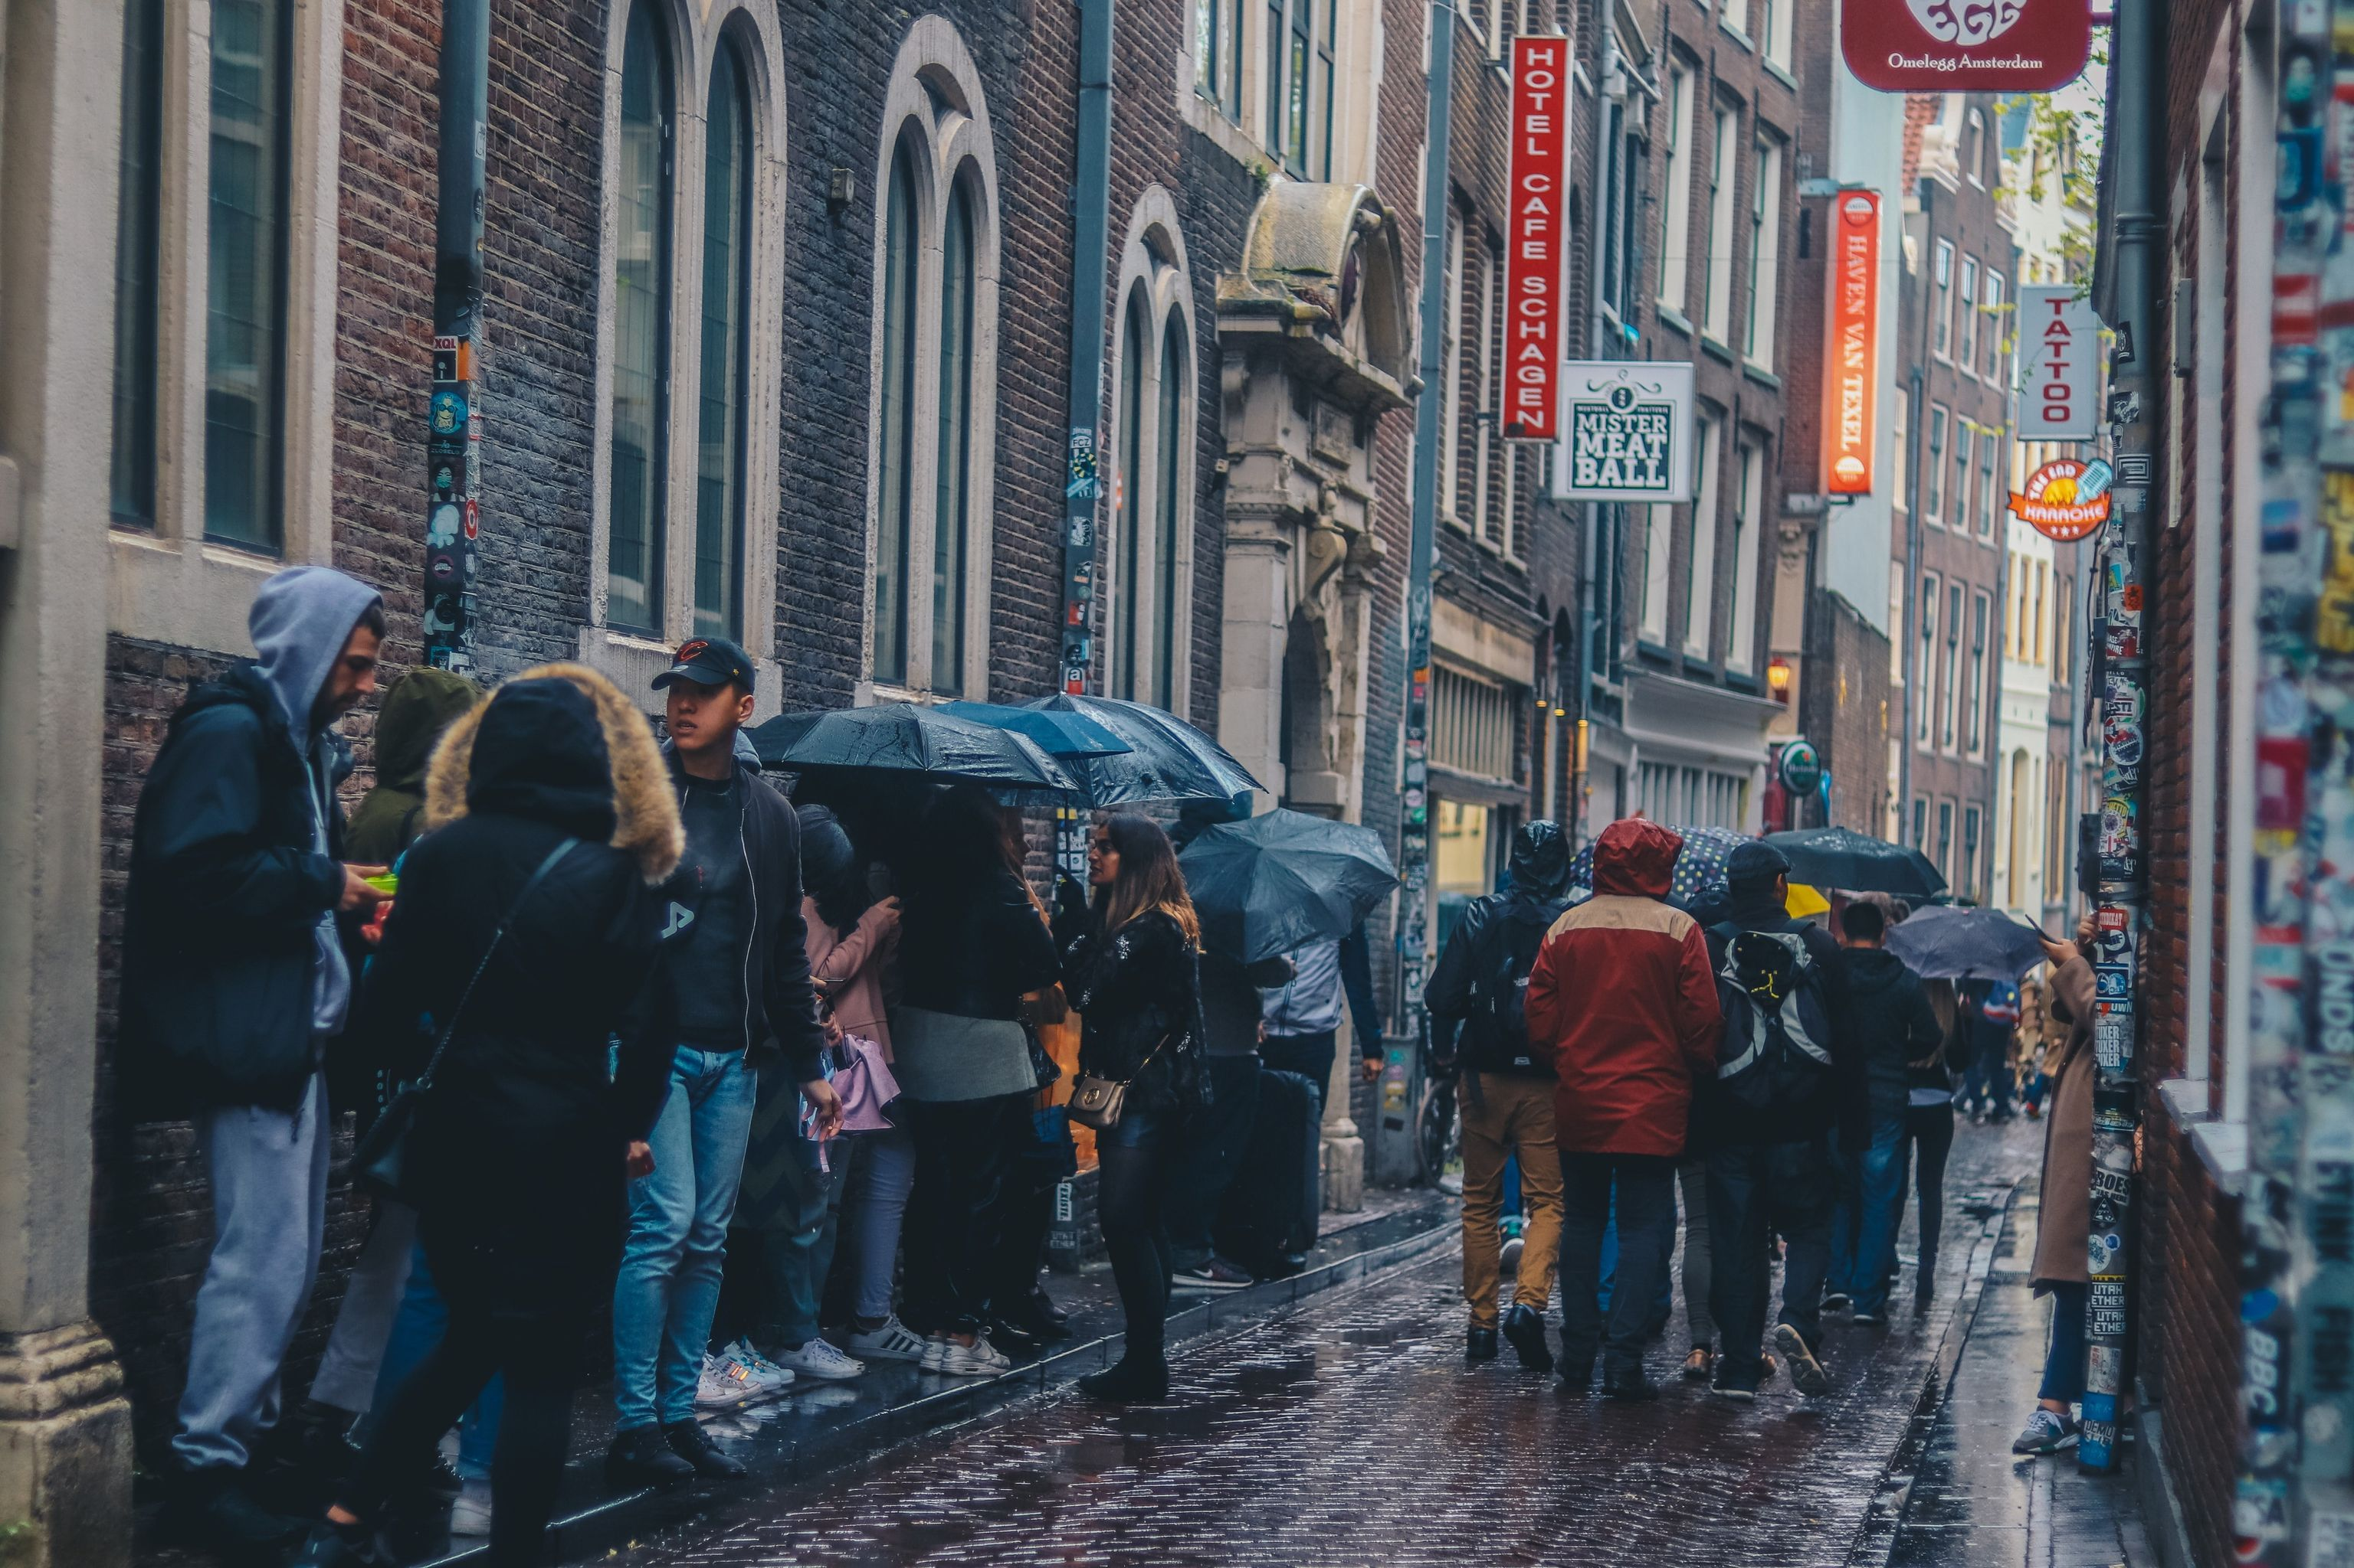
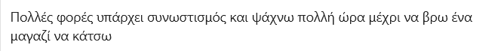
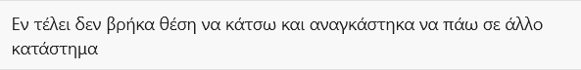
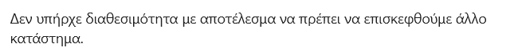
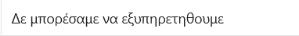

Slide 6
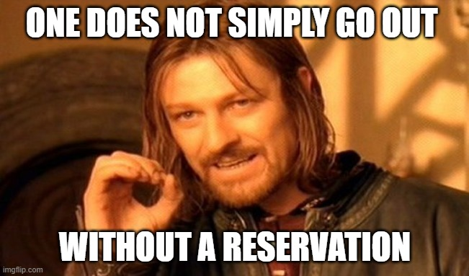

Slide 7
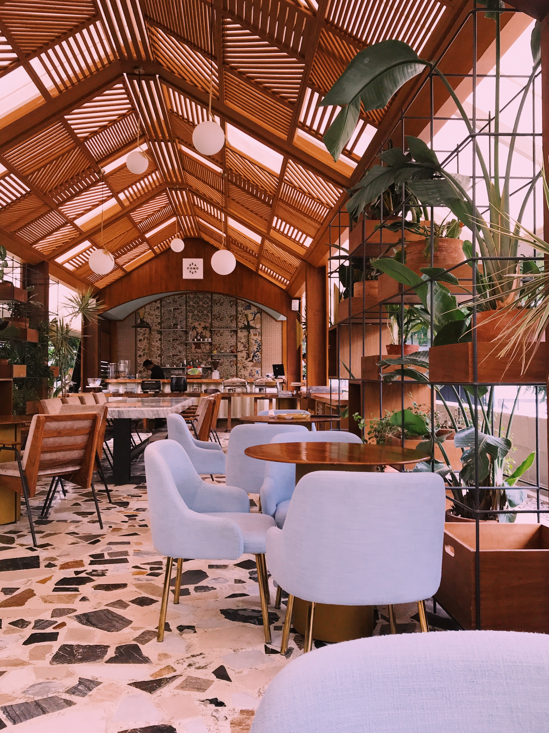
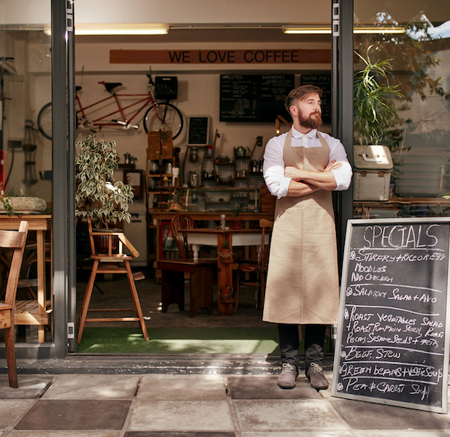

Slide 8

ΛΥΣΗ
Εύκολη και γρήγορη διαδικασία.
Επιλογή από μεγάλη γκάμα χώρων, προσαρμοσμένα στα γούστα του χρήστη.

Slide 9

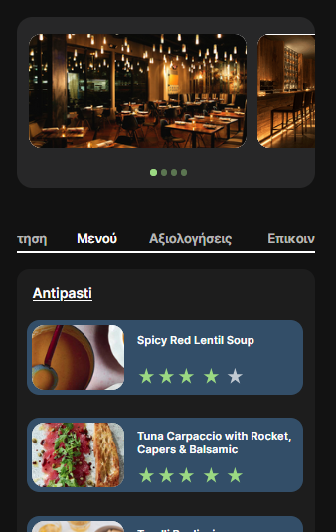

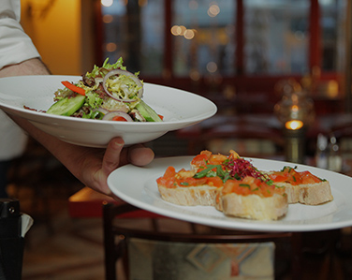
Réservé
Γρήγορη Κράτηση
Ποικιλία Καταστημάτων
Η επιλογή καταστήματος και η κράτηση μπορούν να γίνουν σε μόλις 2 λεπτά!
Ψάξτε για καφετέριες, εστιατόρια, μπαρ και ταβέρνες κοντά σας!

Slide 10
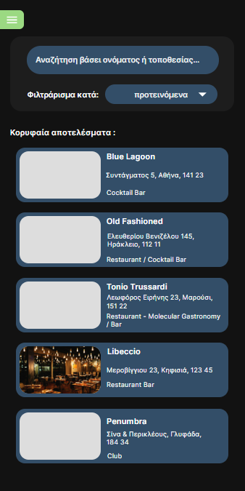
αναζήτηση
Εύκολη,
γρήγορη αναζήτηση και πρόταση καταστημάτων.
Προτεινόμενα καταστήματα

Slide 11
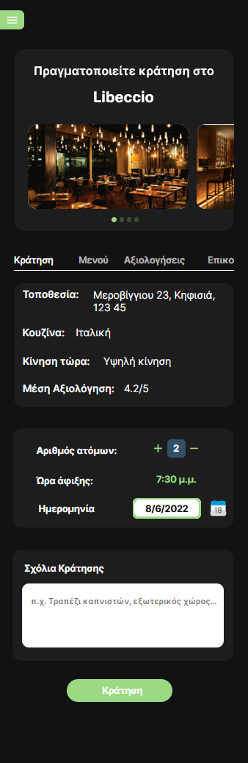
Διαδικασία Κράτησης
Απαραίτητες Πληροφοριες
Κράτηση σε 3 βήματα!
Επιλογή Ημερομηνίας

Slide 12
Για τους Καταστηματάρχες...
Προσέλκυση πελατών τις μέρες που δεν έχουν πληρότητα.
Διαφήμιση του καταστήματος σε πιθανούς καταναλωτές
Συλλογή στατιστικών και παροχή insights

Slide 13
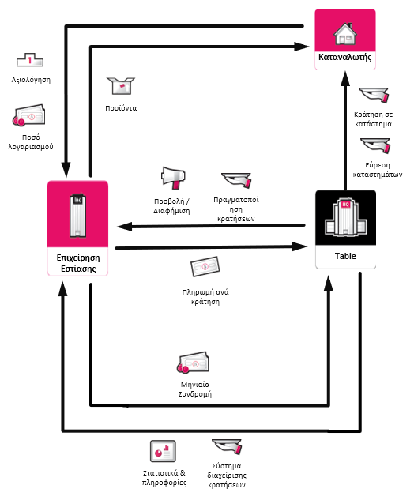

Εστιατόρια
Καταναλωτές
Πληρωμή ανά κράτηση
Παροχή στατιστικών με έξτρα χρέωση
Δωρεάν διάθεση & πρόσβαση σε όλες τις λειτουργίες
Παροχή εκπτώσεων & προνομίων

Slide 14


Slide 15
Ευχαριστούμε !!!

